Slide 1
Tema 1
ARQUITECTURAS Y LENGUAJES DE PROGRAMACIÓN EN CLIENTES WEB

Slide 2
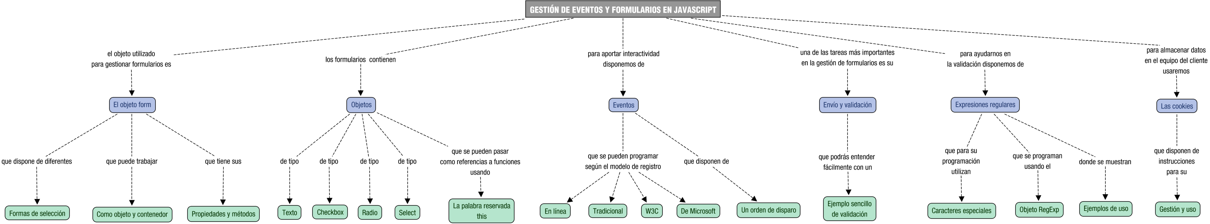
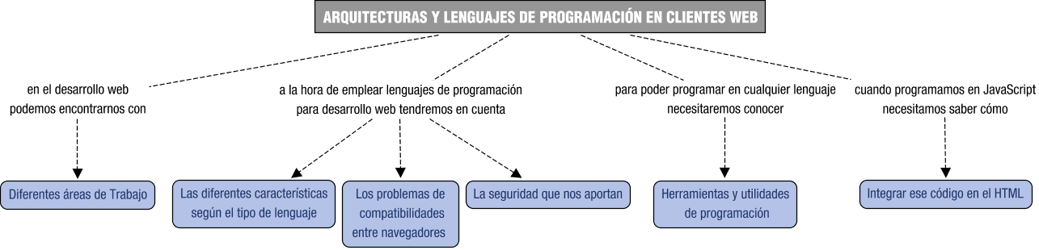
Mapa conceptual

Slide 3


Desarrollo web
1990
Prototipo basado en el concepto de hipertexto
Robert Cailliau
1994
W3C
MIT
Tim Berners-Lee
CERN (hasta 1980)

Slide 4

Diseño Web o Desarrollo Web
Diseño
web
Diseño
web
Desarrollo
web
Desarrollo
web
Diseño
web
Desarrollo
web

Slide 5
Diseño Web o Desarrollo Web
Determina la apariencia y percepción de un sitio web
Comprende:
el diseño, la navegación y la gama de colores
el diseño gráfico y el logo
ESTÉTICA y EXPERIENCIA DE USUARIO
MARKETING
Diseño
web
Desarrollo
web
Diseño
web
Funciones y características de un sitio web
registro
gestión de contenido
e-comercio
base de datos
Programación “Back-end”
Herramientas de programación
Desarrollo
web

Slide 6
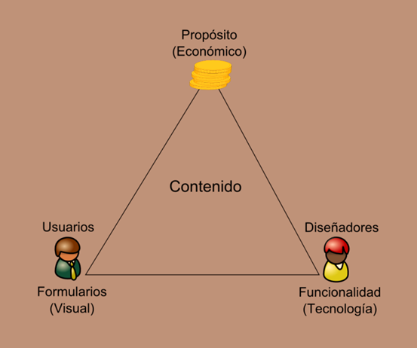
Áreas del Desarrollo Web
Hay cinco áreas que cubren la mayor parte de las facetas del Desarrollo Web:
Contenido (estructura y organización – HTML)
Visual (aspecto – CSS)
Comportamiento (HTML + CSS + interacción mediante programación)
Distribución (características de la arquitectura de red)
Propósito (condiciona todas las decisiones)
¿Cuál es más importante?

Slide 7

Programación cliente-servidor
Está soportado por la mayoría de las plataformas y navegadores
Capas del desarrollo Web en el lado del cliente

Slide 8


JavaScript o JS
Ecma International es una organización que crea estándares para tecnologías.
ECMA-262 es un estándar que contiene la especificación para un lenguaje de scripting de propósito general.
Un lenguaje de scripting es un lenguaje de programación diseñado específicamente para actuar sobre una entidad o sistema existente.
Información obtenida de Programación y MAS

Slide 9
JavaScript o JS
ECMAScript es la especificación definida en ECMA-262, para crear un lenguaje de scripting de propósito general.
ECMA-262 es el estándar.
ECMAScript es la especificación que este estándar representa.
ECMAScript proporciona las reglas, detalles y directrices que un lenguaje de scripting debe seguir, para que se considere que cumple con ECMAScript.
JavaScript es un lenguaje de scripting de propósito general, que se ajusta a la especificación ECMAScript.
JavaScript implementa la especificación ECMAScript (en su mayoría), tal como se describe en ECMA-262. Sin embargo existen algunas diferencias.

Slide 10
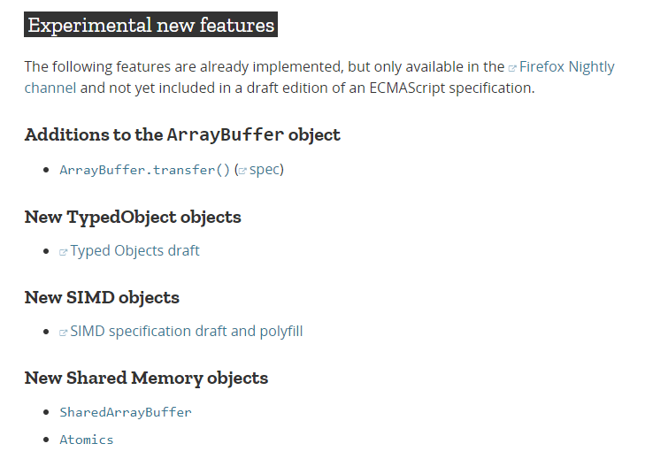
JavaScript o JS
Mozilla tiene una página donde describe las características de JavaScript que ha implementado con relación a ECMAScript.
Sin embargo, también describe las nuevas características, que no tienen relación con ECMAScript como aquí se muestra:

Slide 11
JavaScript o JS
Un motor de JavaScript (JavaScript engine) es un programa o intérprete que entiende y ejecuta código JavaScript.
Los motores de Javascript se encuentran comúnmente en los navegadores web. Como ejemplos tenemos:
V8 en Chrome
SpiderMonkey en Firefox
Chakra en Edge
Puede haber diferencias tanto en el rendimiento como en el soporte en los diferentes navegadores.
Cuando se libera una nueva versión de ECMAScript, todos los motores de JavaScript existentes tienden a implementar las nuevas características.

Slide 12
JavaScript o JS
Los grupos u organizaciones son responsables de mantener actualizados los motores de JavaScript, según la última especificación ECMAScript.
¿Qué versión de ECMAScript soporta un navegador?
¿Qué características de ECMAScript soporta un navegador?
La tabla de compatibilidad con ECMAScript

Slide 13
JavaScript o JS
Es un lenguaje de programación interpretado.
Se define como orientado a objetos,​ basado en prototipos, imperativo, débilmente tipado y dinámico.
Se utiliza principalmente del lado del cliente, implementado como parte de un navegador web permitiendo mejoras en la interfaz de usuario y páginas web dinámicas.
Desde 2012, todos los navegadores modernos soportan completamente ECMAScript 5.1.
Todos los navegadores modernos interpretan el código JavaScript integrado en las páginas web.
En junio de 2015 se cerró y publicó la versión ECMAScript 6 actualmente en su 13th edición de junio de 2022.
(Versión HTML, versión PDF)

Slide 14
Características de JavaScript
JavaScript está orientado a dar soluciones:
Respuesta inmediata a la interacción del usuario con elementos de formulario y enlaces hipertexto.
Validar datos en el cliente antes de enviarlos al servidor.
Modificar estilos y contenido de forma dinámica en respuesta a las acciones del usuario.
Solicitar ficheros del servidor y enviar solicitudes de lectura y escritura a los lenguajes de servidor.

Slide 15
Características de JavaScript
COMPATIBILIDADES
Cuando escribimos un script en nuestra página web tenemos que estar seguros de que será interpretado por diferentes navegadores y que aporte la misma funcionalidad y características en cada uno de ellos.
Es muy importante que tu código HTML siga las especificaciones del estándar W3C y para ello dispones de herramientas como el validador HTML del W3C.

Slide 16
Características de JavaScript
LIMITACIONES
La ejecución de código JavaScript en el cliente podría ser desactivada por el usuario de forma manual, con lo que no podremos tener una confianza ciega en que se vaya a ejecutar siempre tu código de JavaScript.

Slide 17
Características de JavaScript
Los navegadores web en el cliente aplican dos tipos de restricciones:
El código de JavaScript se ejecuta en un “espacio seguro de ejecución”:
Solamente podrá realizar tareas relacionadas con la web, nada de tareas genéricas de programación como creación de ficheros, etc.
Los scripts están restringidos por la política de “mismo origen”:
No tendrán acceso a información tal como usuarios, contraseñas, o cookies enviadas desde otra web.
La responsabilidad de la implementación de las políticas de seguridad recae sobre el navegador.

Slide 18
Características de JavaScript
JavaScript NO PUEDE (en el ordenador del cliente ):
Modificar o acceder a:
Las preferencias del navegador,
las características de apariencia de la ventana principal de navegación,
las capacidades de impresión,
los botones de acciones del navegador.
Lanzar la ejecución de una aplicación.
Leer o escribir ficheros o directorios.

Slide 19
Características de JavaScript
JavaScript NO PUEDE (en el servidor):
Escribir directamente ficheros (solo cede datos).
Capturar un streaming y retransmitir.
Interactuar con el lenguaje.
No todos los clientes web admiten JavaScript.
Utilizaremos JavaScript para conseguir que la experiencia de navegación web sea lo más rápida, moderna o divertida posible, pero no dejaremos que nuestra web deje de funcionar si JavaScript no está funcionando.

Slide 20
Herramientas y utilidades de programación
No se recomiendan editores del estilo WYSIWYG (What You See is What You Get) como Dreamweaver o FrontPage, ya que estas herramientas están más orientadas a la modificación de contenido y presentación, y nosotros nos vamos a centrar más en el código fuente de la página.

Slide 21
Herramientas y utilidades de programación
En el entorno de desarrollo o editor que escojamos buscaremos:
que facilite la grabación de ficheros con extensión .html, .css, .js
que nos permita elegir el sistema de codificación.
que muestre sintaxis con codificación de colores, resaltando automáticamente en diferente color o tipo de letra los elementos del lenguaje tales como objetos, comentarios, funciones, variables, etc.
que verifique la sintaxis, marcando los errores en la sintaxis del código que estamos escribiendo.
que diferencie los comentarios del resto del código.
que genere automáticamente partes del código tales como bloques, estructuras, etc.
que disponga de utilidades adicionales, tales como cliente FTP (Protocolo de Transmisión de Ficheros) para enviar los ficheros automáticamente al servidor, etc.

Slide 22
Navegadores
Últimas versiones disponibles para evitar problemas de seguridad e incompatibilidades.
Cuantos más probemos mejor: Chrome, Mozilla, Opera, Safari, Internet Explorer (Edge), ….
Cuando diseñamos una aplicación web que queremos que llegue a un público universal, deberemos hacer pruebas en distintos navegadores y en diferentes versiones de cada navegador.
Las aplicaciones web deben verse y comportarse de la misma manera en todos los navegadores, sean de la versión que sean.

Slide 23
Cómo trabajar
Introducir HTML, JavaScript y CSS en el editor web.
Guardarlos en disco.
Abrir el htlm en un navegador.
Para probar las modificaciones:
si el documento ya está cargado en el navegador habrá que recargar la página
en caso contrario, habrá que abrirlo de nuevo.
1. Codificar: comentar, tabular.
2. Probar en un navegador.
3. Si todo es correcto probar en diferentes navegadores.
4. Si no funciona, depurar, encontrar el error y volver al paso 1.
PASOS A SEGUIR

Slide 24
Integración de código JavaScript
<script type="text/javascript">
// El código de JavaScript vendrá aquí.
</script>
Enlazar un fichero
<script type="text/javascript" src="../js/ejemplo.js"></script>
NO
ni en el body
ni en el head
SÍ
solo en el head
SEPARAR SIEMPRE
Contenido (HTML), Aspecto (CSS) y Comportamiento (js)

Slide 25
Ejemplos
Incorrectos
Incorrecto
Correcto

